Slide 1
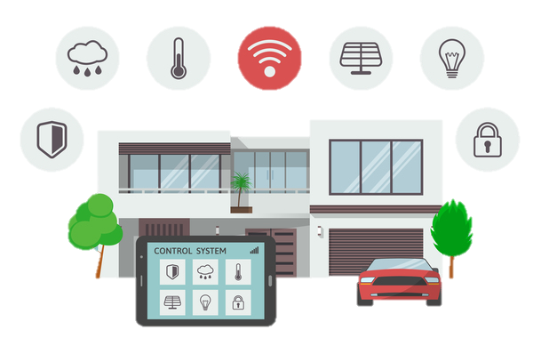
Silver Lonely IoT
2017 종합설계프로젝트 [실론티 팀]
팀장 정선용 / 팀원 김덕윤 * 김성준 * 이영선

Slide 2
01 현황 및 문제제기
02 아이디어 소개
03 구상도
04 기대효과
05 개발일정
06 출처 및 Q&A

Slide 3
01 현황 및 문제제기
연령별 스마트 폰 미사용 인구
67.9%
10대
20대
30대
40대
50대
60대+

Slide 4
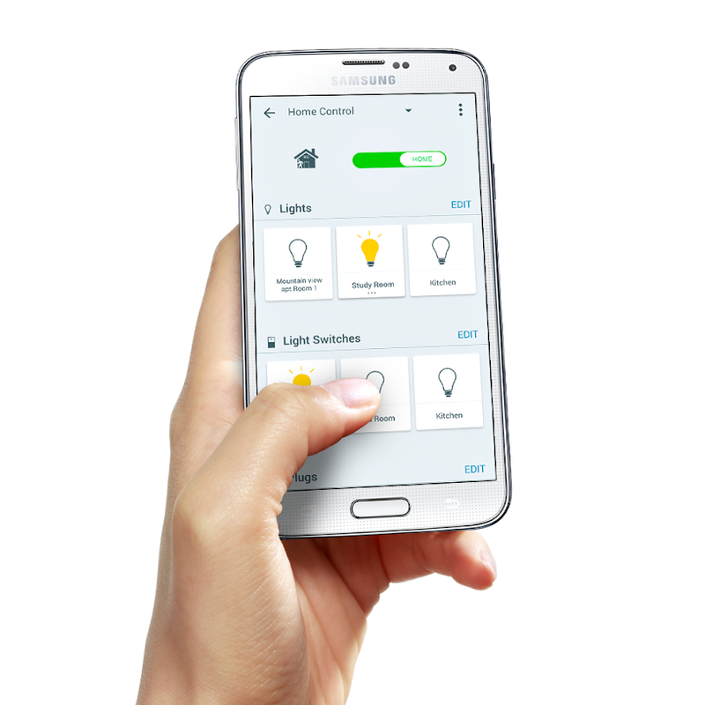
01 현황 및 문제제기
스마트폰 사용인구가 적은 노년층의 경우에는 IoT를 사용할 수 없음

Slide 5
01 현황 및 문제제기
독거노인 증가추이
연도별 고독사
2000
2010
2012
2015
2025
2035
2011
2012
2013
2014
2015

Slide 6
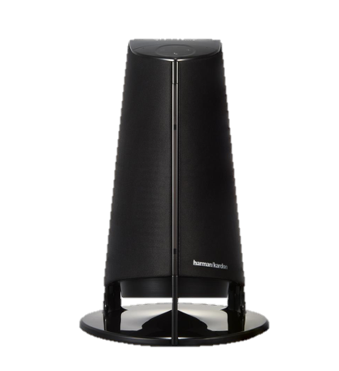
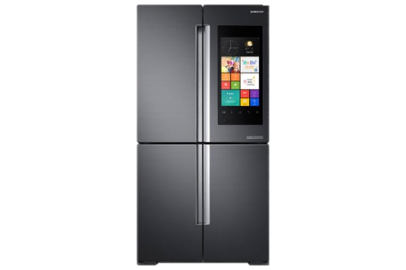
01 현황 및 문제제기
사용이 편리하나, 값비싼 장비를 새로 구매 해야함
삼성전자 IoT 냉장고
KT 기가지니

Slide 7
01 현황 및 문제제기
노인들에게 편리한 IoT
홈 네트워크로 구현하는 실버 케어 시스템

Slide 8
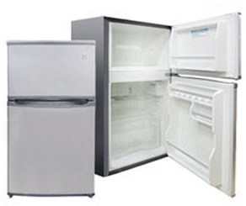
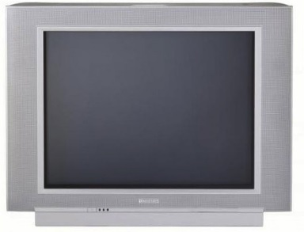

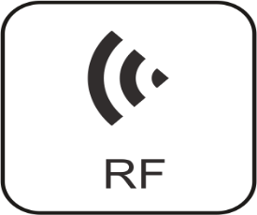




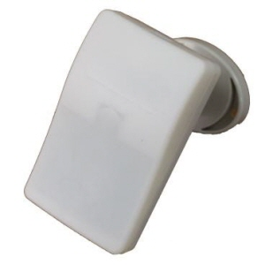
02 아이디어 소개
홈 네트워크
RF
구형 가전제품
홈 서버
모션감지센서

Slide 9
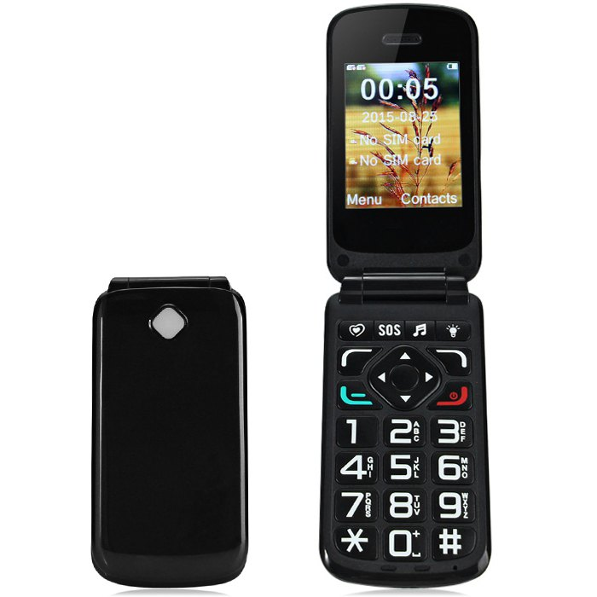


02 아이디어 소개
편한 IoT – ARS 서비스
00 1
1

Slide 10




02 아이디어 소개
홈 네트워크를 이용한 실버 케어 서비스
보호자
알리미 앱
사회보장
시스템

Slide 11



03 구상도
ARS IoT
IR
구형 가전제품
보호자 알리미 앱
홈 서버
모션감지센서
사회보장시스템

Slide 12
04 기대효과
어르신
실론티
공공
기관
보호자

Slide 13
04 기대효과
어르신
ARS-IoT
IoT 시스템 사용 진입장벽을 크게 낮출 수 있음
실론티
공공
기관
보호자

Slide 14
04 기대효과
보호자
보호자 안심 알리미
긴급상황 발생시 보호자에게 관련 정보를 전송
실론티
공공
기관
보호자

Slide 15
04 기대효과
공공
기관
사회 보장 시스템 구현
무연고 어르신에게 발생한 긴급상황에 대처 가능
실론티
공공
기관
보호자

Slide 16
05 일정
 | 3 | 4 | 5 | 6 | 7 | 8 | 9 | 10 | 11
선행 학습
재료 구비
개발환경 구축
Home Control System 구현
Home Integration System 구현
Social Insurance System 구현
시스템 동작 테스트 및 디버깅
작품 보완

Slide 17
06 출처 및 Q&A
연도별 독거 노인 가구 수 추이
http://blog.ohmynews.com/q9447/tag/%EC%9D%BC%EB%B3%B8
연도별 고독사 증가 추이
무연고 사망자 현황 (2011～2015). 보건복지부
연령별 스마트 폰 보급률
세대별 스마트 폰 이용특성과 영향력 변화(2016), 정보통신연구원

